Slide 1
大事件项目Day01

Slide 2


0. 项目介绍
项目介绍
掌握程度：了解
要点提示
06：35
今天学习目标
视

Slide 3

目
项目准备工作
登录注册
后台主页
Contents

Slide 4
1.1 初始化项目结构
初始化项目结构
掌握程度：了解
要点提示
03：06
视
结

Slide 5

1.1.1 初始化项目结构
课堂问答
课堂问答
将 素材 目录下的 assets 和 home 文件夹，拷贝到 code 目录下
在 code 目录下新建 login.html 和 index.html 页面
视
结

Slide 6
1.2 使用GitHub管理大事件的项目
使用GitHub管理大事件的项目
掌握程度：应用
要点提示
03：22
视
结

Slide 7
1.2.1 使用GitHub管理大事件的项目
课堂问答
课堂问答
在 code 目录中运行 git init 命令
在 code 目录中运行 git add . 命令
在 code 目录下运行 git commit -m "init project" 命令
新建 Github 仓库 web_bigevent
将本地仓库和Github仓库建立关联关系
将本地仓库的代码推送到Github仓库中
运行 git checkout -b login 命令，创建并切换到 login 分支
视
结

Slide 8
1.3 安装VSCode的Live Server插件辅助开发
安装VSCode的Live Server插件辅助开发
掌握程度：应用
要点提示
02：39
下载vscode插件 Live Server
视
演

Slide 9
1.3.1 安装VSCode的Live Server插件辅助开发
课堂问答
案例演示
演示：在vscode安装 Live Serve，并且演示如何开启Live Server
视
演

Slide 10
目
项目准备工作
登录注册
后台主页
Contents

Slide 11
2.1 绘制login页面的基本结构
绘制login页面的基本结构
掌握程度：应用
要点提示
12：49
LayUI 的组件使用
视
结

Slide 12
2.1.1 绘制login页面的基本结构
课堂问答
知识总结
页面结构，上面一个logo的盒子，下面放的能力注册的盒子
layui的使用，学会查阅官方文档
1. 导入 layui的样式文件
2. 利用 layui-main 来设置版心，里面包含了logo图片，跟之前的bootstrap类似，我们只需要给标签设置类名就能生效
3. 绘制登录注册的盒子，并且设置title
视
结

Slide 13
2.2 实现登录和注册的按需切换
实现登录和注册的按需切换
掌握程度：应用
要点提示
07：56
登录和注册两个表单的切换效果
视
结
练

Slide 14
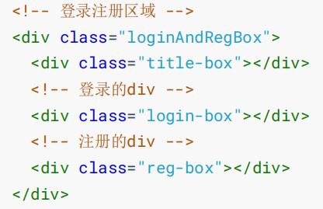
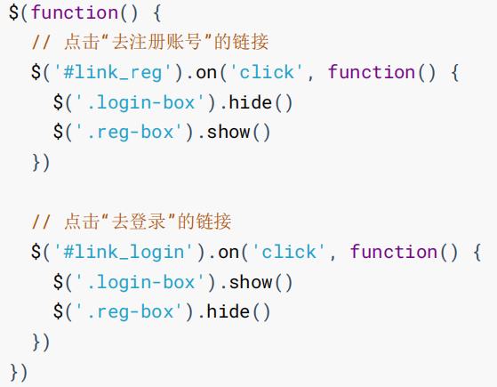
2.2.1 实现登录和注册的按需切换
课堂问答
知识总结
1.在登录注册盒子里面分别放两个div，一个是登录的，一个是注册的，先让注册的div进行隐藏
2. 编写js代码，先给两个盒子设置id form_login，link_reg，然后通过jq绑定事件，在事件里面切换两个div的显示和隐藏
视
结
练

Slide 15


2.2.2 绘制login页面的基本结构&登录注册切换
8分钟
动动手，试着搭建一下login的基本结构并且进行登录注册切换吧！
练习
index.html 页面引入自己的css和layui的css文件，注意先后顺序，先引入layui的，再引入自己的
先给整个body设置大背景图
上面放logo，用div盒子包裹，设置layui-main设置版心
下面放登录注册框，剧中显示
里面放title，下面放两个div，一个是登录的，一个是注册的
分别给两个div设置点击事件，单击对应的div，让对应的显示，另外的隐藏
视
总
提示
练

Slide 16
2.3 绘制登录表单的基本结构
绘制登录表单的基本结构
掌握程度：应用
要点提示
09：56
利用layui提供表单的元素来快速搭建
视
总

Slide 17
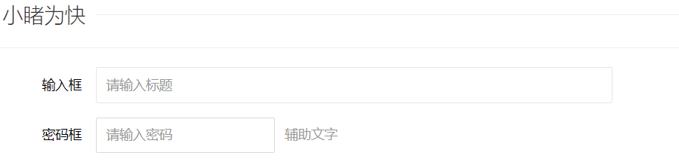
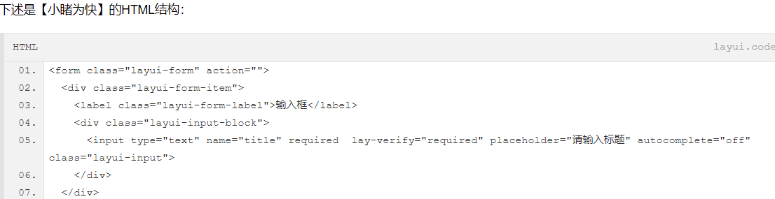
2.3.1 绘制登录表单的基本结构
课堂问答
知识总结
在layui组件文档中，找到 页面元素 -> 表单
在上面有提示效果，下面有对应的代码
我们找到第一行的标签，进行开始粘贴到我们代码中
根据我们自己的结构进行调整就好
找到提交按钮，给按钮添加上 layui-btn-fluid 类名，这个类名是我们从按钮组里面找到通栏按钮得到的
注意： 我们需要删除掉 输入框的label提示，删除完之后，还需要把外面包裹的div删除 layui-form-item
视
总

Slide 18
2.4 美化登录表单的样式
美化登录表单的样式
掌握程度：记忆
要点提示
03：59
对input进行美化
对button进行美化
视
总

Slide 19
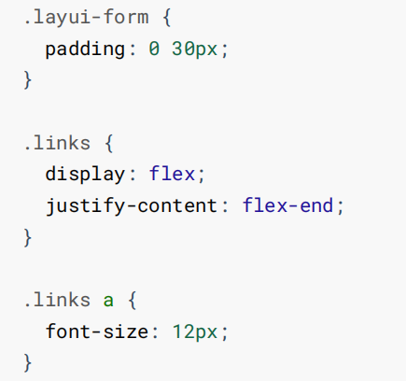
2.4.1 美化登录表单的样式
课堂问答
知识总结
给整个form表单设置 左右内边距
修改placeholder的提示文本
设置 按钮的颜色和文字
视
总

Slide 20
2.5 绘制文本框前面的小图标
绘制文本框前面的小图标
掌握程度：应用
要点提示
05：42
借助layui提供的i标签来实现小图标
如何修改小图标内容呢?
视
总
练

Slide 21
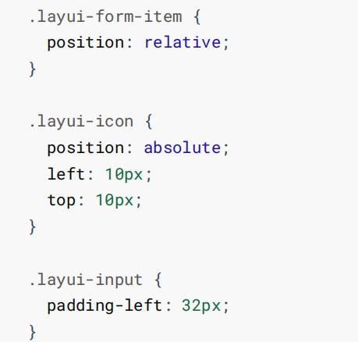
2.5.1 绘制文本框前面的小图标
课堂问答
知识总结
在用户名的文本框之前，添加如下的标签结构：
在密码框之前，添加如下的标签结构：
美化样式：
注意：图片会把文字压住，所以我们给文本框设置padding-left
把内容挤过去
视
总
练

Slide 22
2.5.2 完成登录表单的结构和美化
8分钟
动动手，试着完成登录表单的UI效果吧！
练习
在layui组件文档中，找到 页面元素 -> 表单
找到对应的input的结构代码，进行复制
删除输入框的label标签，同时删除包裹的父元素（ layui-form-item）
找到表单的提交按钮，copy到我们结构中，设置类名（layui-btn-fluid）进行通栏显示
修改输入框的提示文本和按钮的文本
给整个form表单设置 左右内边距，修改登录按钮的背景颜色
利用layui的图标来给输入框添加前面的小图片（使用的是i标签，layui-icon-username，layui-icon-password）
视
总
提示
练

Slide 23
2.6 快速绘制注册的表单
快速绘制注册的表单
掌握程度：应用
要点提示
03：21
注册表单与登录是比较的类似的
视
总

Slide 24
2.6.1 快速绘制注册的表单
课堂问答
知识总结
将登录的表单复制一份，并修改为注册的表单即可：
添加了一个密码确认框，给这个输入框的name设置成 repassword
修改了按钮的文字，改成 注册
视
总

Slide 25
2.7 为表单添加验证规则
为表单添加验证规则
掌握程度：应用
要点提示
08：09
对请求之前，对用户输入的内容进行校验
添加 lay-verify 属性
视
总

Slide 26
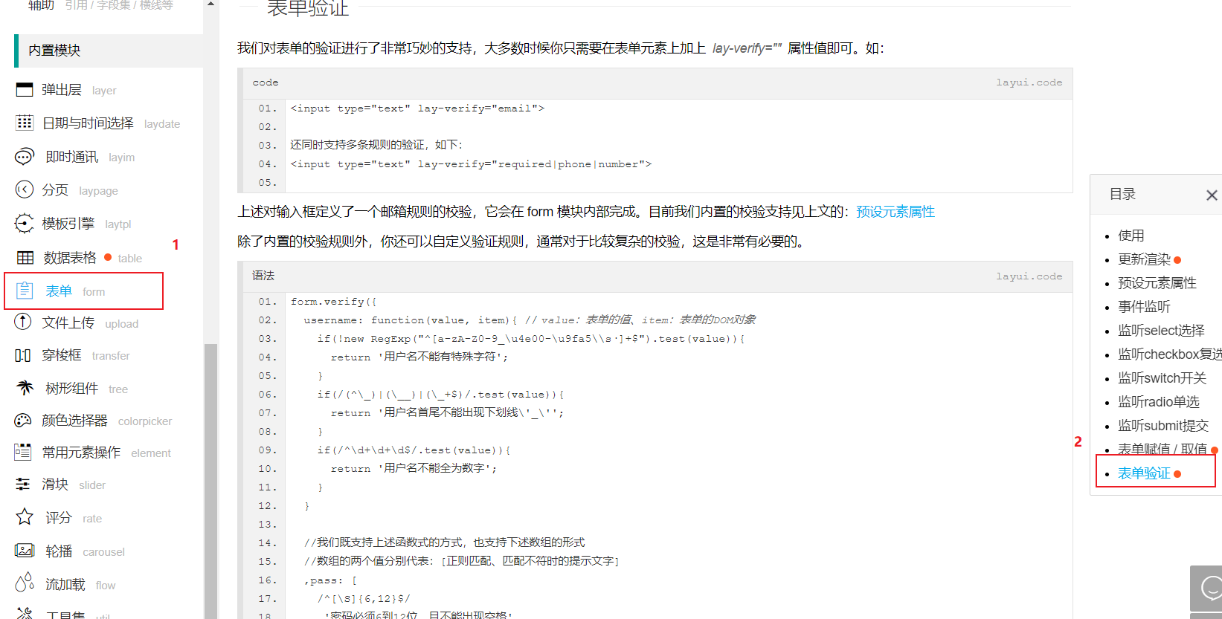
2.7.1 为表单添加验证规则
课堂问答
知识总结
视
导入 layui 的 js 文件：
为需要验证的表单项添加 lay-verify 属性，同时指定具体的校验规则即可
总

Slide 27
2.8 自定义校验规则
自定义校验规则
掌握程度：应用
要点提示
08：32
如果需要自定义校验规则如何去实现？
视
总

Slide 28

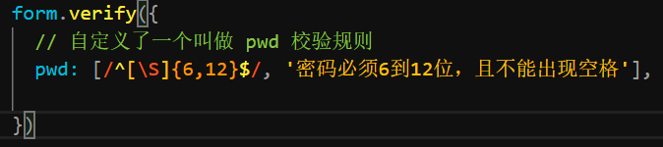
2.8.1 自定义校验规则
课堂问答
知识总结
从 layui 中获取 form 对象：
通过 form.verify() 函数自定义校验规则：
第一个校验规则是正则表达式，后面的是提示文本，给密码框添加了自定义的校验规则
视
总

Slide 29
2.9 注册表单的验证规则
注册表单的验证规则
掌握程度：应用
要点提示
08：05
注册表单还需要添加一个新的自定义校验，两次密码是否一致的校验规则
视
总

Slide 30
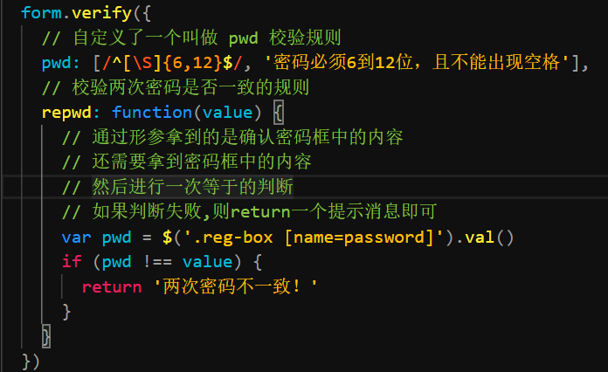
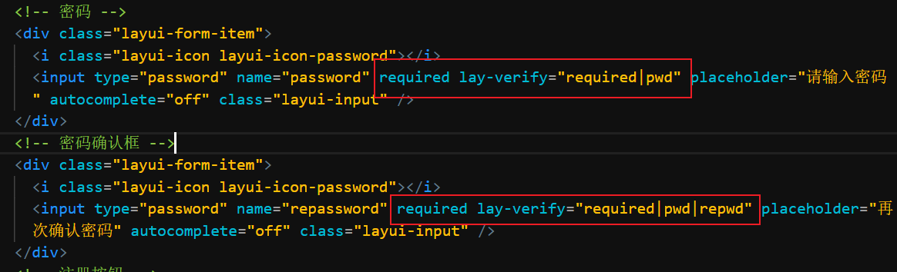
2.9.1 注册表单的验证规则
课堂问答
知识总结
通过 form.verify() 函数自定义校验规则
在 verify 里面自定义一个校验的函数 repwd
在这个函数里面执行四个步骤
①通过形参拿到的是确认密码框中的内容
②还需要拿到密码框中的内容
③然后进行一次等于的判断
④如果判断失败,则return一个提示消息即可
注意：需要给注册的表单添加验证规则
视
总

Slide 31
大事件项目第01天-上午复习
上午复习
layui文档如何进行查阅？
layui表单元素如何开启校验规则以及如何自定义校验规则？
在引用第三方样式或者js时候需要注意什么？
如何利用Git管理项目

Slide 32
大事件项目第01天-上午复习
layui文档如何进行查阅？演示
layui表单元素如何开启校验规则以及如何自定义校验规则？
①引入lauyi的js文件：layui.all.js
②给需要验证的表单添加 lay-verify 属性，值是：required（必填）
③如果需要自定义校验规则需要通过 layui 中获取 form 对象
④通过调用form.verify()函数来指定自定义的规则（key: value形式）
⑤在需要自定义校验的表单元素的 lay-verify 属性里面设置对应的key即可
在引用第三方样式或者js时候需要注意什么？
①今后在使用第三方的库或者文件的时候，先引入第三方的，在引入自己的
如何利用Git管理项目 ①git init 初始化②git add . 追踪文件③git commit -m “” 提交代码④git push 远程仓库地址 master 提交到远程服务器
上午复习

Slide 33
2.10 发起注册用户的Ajax请求
发起注册用户的Ajax请求
掌握程度：应用
要点提示
09：41
参考API的文档
注意关注请求url，请求参数，请求方法，返回数据
视
总

Slide 34
2.10.1 发起注册用户的Ajax请求
课堂问答
知识总结
为注册表单添加Id
监听提交事件
在事件处理函数里面，先阻止默认的提交行为
发起Ajax的POST请求，传递用户名和密码
判断请求是否成功，如果status等于0，代表请求成功，如果不等于0，代表失败，如果失败了，直接return 利用layui帮我们进行提示
如果请求成功，提示用户，并且模拟用户点击了去登陆按钮
视
总

Slide 35
2.10.2 发起注册用户的Ajax请求
7分钟
动动手，试着完成注册用户的功能吧！
练习
为注册表单添加Id：#form_reg
监听注册表单的提交事件
在事件处理函数里面，先阻止默认的提交行为
发起Ajax的POST请求，传递用户名和密码，注意：路径是根路径+请求地址
判断请求是否成功，如果status等于0，代表请求成功，如果不等于0，代表失败，如果失败了，直接return 利用layui帮我们进行提示
如果请求成功，提示用户，并且模拟用户点击了去登陆按钮
视
总
提示
练

Slide 36
2.11 使用layer提示消息
使用layer提示消息
掌握程度：应用
要点提示
06：28
利用内置模块 layer来进行提示
视
总

Slide 37

2.11.1 使用layer提示消息
课堂问答
知识总结
导入 layer：
调用 layer.msg() 提示消息
视
总

Slide 38
2.12 发起登录的Ajax请求
发起登录的Ajax请求
掌握程度：应用
要点提示
12：38
Token有什么作用
视
总

Slide 39
2.12.1 发起登录的Ajax请求
课堂问答
知识总结
为登录表单添加id
监听提交事件
阻止默认提交行为
利用 $.ajax() 发起 POST请求
快速获取表单中的数据 $(this).serialize()
在请求成功函数里面判断是否请求成功
将登录成功得到的 token 字符串，保存到 localStorage 中（token是用户的登录令牌，一些需要权限访问的页面就需要验证是否有偶token）
跳转到后台主页
视
总

Slide 40
2.12.2 发起登录的Ajax请求
7分钟
动动手，试着完成登录的功能吧！
练习
为登录表单添加idd：#form_login
监听注册表单的提交事件
阻止默认提交行为
利用 $.ajax() 发起 POST请求
快速获取表单中的数据 $(this).serialize()
在请求成功函数里面判断是否请求成功
将登录成功得到的 token 字符串，保存到 localStorage 中
跳转到后台主页
视
总
提示
练

Slide 41
2.13 在ajaxPrefilter中统一拼接请求的根路径
在ajaxPrefilter中统一拼接请求的根路径
掌握程度：应用
要点提示
08：20
统一配置根路径
视
总
练

Slide 42
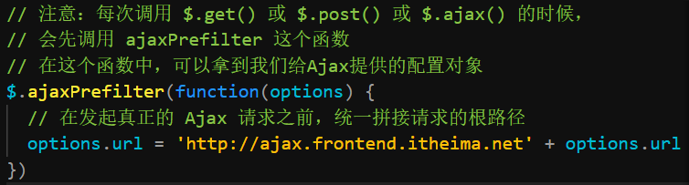
2.13.1 在ajaxPrefilter中统一拼接请求的根路径
课堂问答
知识总结
在 /assets/js 目录中新建 baseAPI.js
编写如下代码
每次发送请求到服务器之前，先会调用 $.ajaxPrefilter 函数，我们在里面就能拼接上根路径了，最终把整个路径设置到 options.url 里面
视
总
练

Slide 43
2.13.2 在ajaxPrefilter中统一拼接请求的根路径
5分钟
动动手，试着自己封装一下ajaxPrefilter函数吧！
练习
在 /assets/js 目录中新建 baseAPI.js
调用$.ajaxPrefilter 函数，里面接收一个回调函数，传递一个options 这个参数包含了这次请求相关的内容
在这个函数里面利用options得到url，然后拼接根路径，重新把值设置到options.url 里面
视
总
提示
练

Slide 44
2.14 提交login分支的代码到GitHub
提交login分支的代码到GitHub
掌握程度：了解
要点提示
05：41
视
总

Slide 45
2.14.1 提交login分支的代码到GitHub
课堂问答
知识总结
运行 git add . 命令
运行 git commit -m "完成了登录和注册的功能" 命令
运行 git push -u origin login 命令
运行 git checkout master 命令
运行 git merge login 命令
运行 git push 命令
运行 git checkout -b index 命令
视
总

Slide 46
目
项目准备工作
登录注册
后台主页
Contents

Slide 47
3.1 快速实现后台主页的布局效果
快速实现后台主页的布局效果
掌握程度：应用
要点提示
09：50
常见的布局的结构，第三方组件库都会有类似的效果
视
总

Slide 48
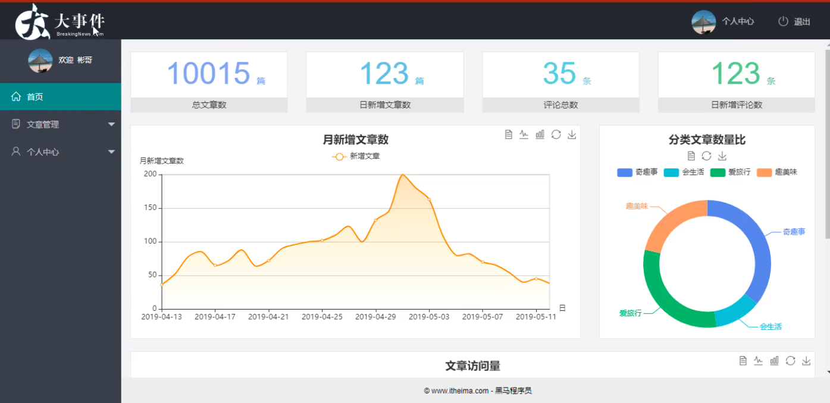
3.1.1 快速实现后台主页的布局效果
课堂问答
页面元素 -> 布局 -> 后台布局
知识总结
视
总

Slide 49
3.2 修改侧边栏的结构
修改侧边栏的结构
掌握程度：应用
要点提示
07：51
可配合layui已有的垂直导航
视
总
练

Slide 50
3.2.1 修改侧边栏的结构
课堂问答
知识总结
原布局里面的把不能展开的条目（云市场）移到最上面，同时修改内容
第二个和第三沿用之前可以展开的，改成 文章管理 和 个人中心
同时修改里面子 item 里面的内容
视
总
练

Slide 51
3.2.2 修改侧边栏的结构
7分钟
动动手，试着搭建一下后台首页吧！
练习
打开layui的文档
找到 页面元素 -> 布局 -> 后台布局 里面的代码，拷贝到我们项目中
修改一下侧边栏，第一个是不能展开的
第二个和第三个能够展开（沿用模板里面的结构）
导入自己样式表，修改一下页面样式
视
总
提示
练

Slide 52
3.3 使用lay-shrink实现左侧菜单互斥效果
使用lay-shrink实现左侧菜单互斥效果
掌握程度：应用
要点提示
02：56
当展开另外一个2级列表的时候，应该收起之前打开的二级列表
视
总

Slide 53
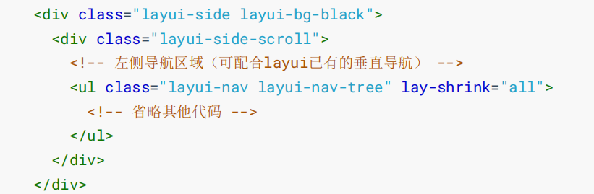
3.3.1 使用lay-shrink实现左侧菜单互斥效果
课堂问答
知识总结
找到 页面元素 -> 导航 -> 导航基础属性
给ul设置 lay-shrink属性
视
总

Slide 54
3.4 为菜单项添加图标
为菜单项添加图标
掌握程度：应用
要点提示
10：08
利用第三方库
视
总

Slide 55
3.4.1 为菜单项添加图标
课堂问答
知识总结
导入第三方的图标库
修改左侧菜单的结构
需要使用哪个图标，那么就用 <span class="iconfont icon-user"></span> 标签替换就好了
注意： iconfont 这个不能省略
视
总

Slide 56
3.5 了解iframe的使用
了解iframe的使用
掌握程度：应用
要点提示
04：16
iframe的name属性和src属性有什么作用？
视
总

Slide 57
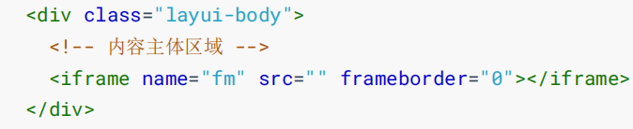
3.5.1 了解iframe的使用
课堂问答
知识总结
iframe 的name属性是给iframe设置一个标识，src意味着要引入哪个页面
然后给a链接的target里面填写iframe设置的name的值，这样点击对应a链接就能在 iframe里面打开了
例如：
①在页面主体的 div 中添加 iframe
②为 首页 链接添加 href 和 target 属性
视
总

Slide 58
3.6 使用iframe标签在内容主体区域显示网页内容
暂存已修改的文件
掌握程度：应用
要点提示
04：53
视

Slide 59
3.6.1 使用iframe标签在内容主体区域显示网页内容
5分钟
动动手，试着使用iframe标签来控制主题区域的显示吧！
练习
视
在页面主体的 div 中添加 iframe标签
设置 iframe的宽高都是 100%
设置name属性为fm，设置src为我们创建的 dashboard.html页面
在左侧导航栏的第一个a链接里面设置 target属性，值为 fm
提示
练

Slide 60
3.7 解决3个小问题
解决3个小问题
掌握程度：应用
要点提示
03：55
为 iframe 指定默认页面
为 首页 对应的导航 Item 项添加 layui-this 属性
强制清除 <a> 链接的 CSS3 动画
视
总

Slide 61
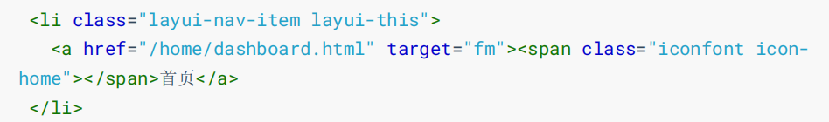

3.7.1 解决3个小问题
课堂问答
课堂问答
为 iframe 指定默认页面
为 首页 对应的导航 Item 项添加 layui-this 属性（默认选中）
强制清除 <a> 链接的 CSS3 动画
视
总

Slide 62
3.8 渲染图片头像和文字头像
渲染图片头像和文字头像
掌握程度：应用
要点提示
11：54
视
总

Slide 63
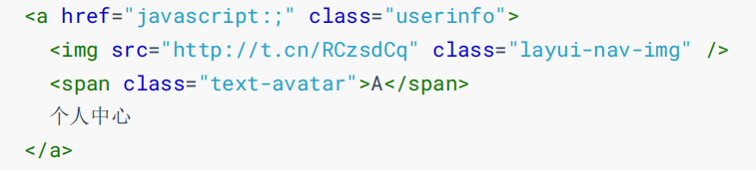
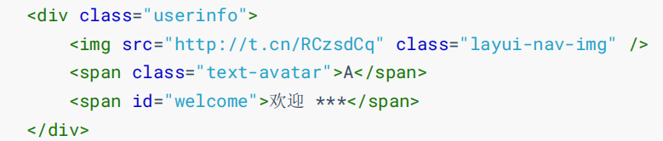
3.8.1 渲染图片头像和文字头像
课堂问答
知识总结
修改头部区域的的头像结构如下
在左侧导航区域的 ul 之前添加如下头像结构。
添加样式美化 UI 结构
视
总

Slide 64
大事件第01天-复习
今日复习
Git 管理项目代码
Layui的使用①搭建样式结构需要引入对应css文件②查阅layui文档，拷贝我们需要结构然后进行改造③如果需要逻辑处理需要引入layui的js文件
登录注册功能实现①搭建登录注册按钮②完成登陆注册按钮切换③添加表单的校验④利用$.ajax()完成登录注册功能
统一请求根路径处理①利用ajaxPrefilter来实现
后台主页结构搭建①iframe标签使用②默认首页处理③头像处理

Slide 65
利用Git管理项目代码
学会查阅layui文档
完成登录注册页面结构搭建
完成登录注册表单校验&自定义校验
利用 ajaxPrefilter 进行统一根路径配置
完成后台首页结构搭建
使用iframe标签
目标
TARGET

Slide 66


